Slide 1
ДАВАЙТЕ СДЕЛАЕМ БАТАРЕЙКУ
Валиева Л. З.

Slide 2
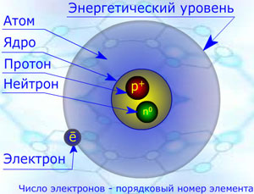
Строение атома

Slide 3
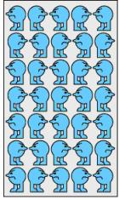
Природа электричества
Электроны, расположенные на электроде, плохо относятся друг к другу, что заставляет их отталкивать друг друга.

Slide 4
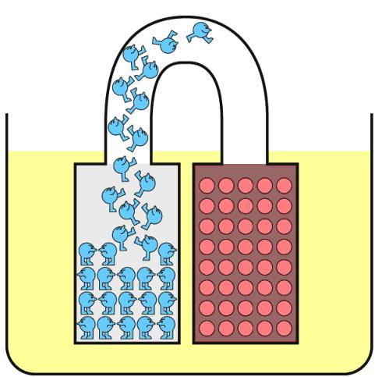
Природа электричества
Электрический ток – упорядоченное движение электронов

Slide 5
Электрический потенциал
Электрический потенциал – сумма зарядов отдельных электронов.
Единица измерения - Кулон

Slide 6

Электрический потенциал
1 кулон равен сумме зарядов 6 250 000 000 000 000 000 электронов

Slide 7
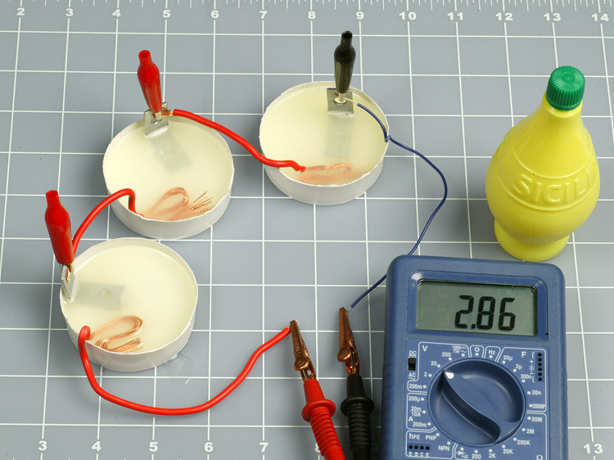
Соберем батарейку

Slide 8
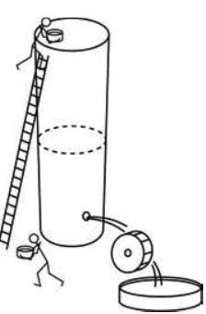
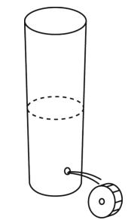
Электричество «на пальцах»
Если вы хотите получить больше работы от системы, тем или иным способом, вы должны вернуть «работу» (энергию) обратно в бак.

Slide 9
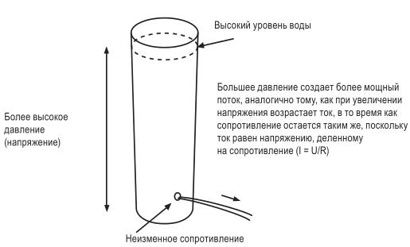
Электричество «на пальцах»
Больший уровень воды создает более мощный поток, пока сопротивление ему остается таким же.

Slide 10
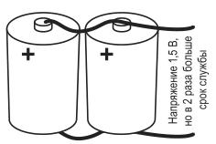
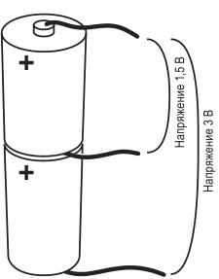
Две одинаковые батарейки, соединенные последовательно,
увеличивают общее напряжение в два раза.
Две одинаковые батарейки, соединенные параллельно, при одном и том же значении напряжения могут в два раза увеличить ток

